Slide 1
Computer Network
유명성

Slide 2

Revision control
Text 파일의 수정 내역을 기록하고 싶다.
To-do.txt

Slide 3
Revision control
수정 사항별로 파일을 만들까?
To-do.txt
To-do_수정.txt
To-do_최종.txt

Slide 4
Revision control
시간이 지나거나, 수정할 파일이 여러 개면?
혹은 여러 사람이 작업한다면?
To-do.txt
To-do_수정.txt
To-do_최종.txt
To-do.txt
To-do_수정.txt
To-do_최종.txt
To-do_최종.txt
To-do_최최종.txt
To-do_최최최종.txt

Slide 5

Revision control

Slide 6

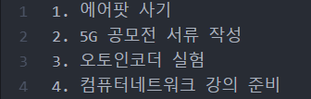
Commit
“강의 준비” 라는
수정 발생
To-do.txt
Commit의 단위는 사람이 결정

Slide 7
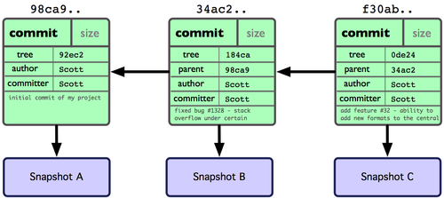
Revision control
Commit
[수정의 단위]

Slide 8
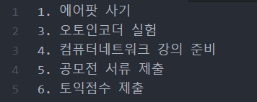
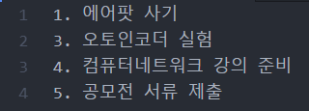
Commit
2019. 03. 08 09:00
토익 점수 제출 추가
@유명성
Commit #3
To-do.txt
2019. 03. 07 14:10
공모전 서류 작성 삭제,
공모전 서류 제출 추가
@유명성
Commit #2
To-do.txt
2019. 03. 06 12:00
강의 준비 추가
@유명성
Commit #1
To-do.txt

Slide 9


Commit
파일의 추가/삭제도 commit 내용에 포함될 수 있다.
2019. 03. 08 09:00
여가부 공모전 서류 추가,
To-do.txt 삭제
@유명성
Commit #3
여가부.doc
공모전.excel
SCTF.excel
2019. 03. 07 14:10
SCTF 준비계획 추가
@유명성
Commit #2
To-do.txt
공모전.excel
SCTF.excel
2019. 03. 06 12:00
2019 공모전 일정표 추가
@유명성
Commit #1
To-do.txt
공모전.excel

Slide 10
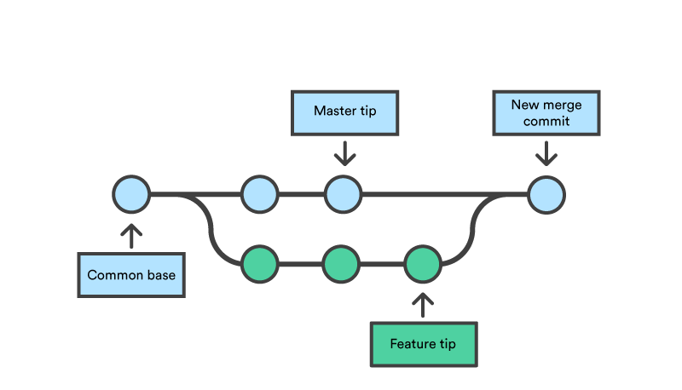
Branch
Branch
[독립적인 작업흐름]

Slide 11
Branch
Init
[commit 단위 추적 시작]
HEAD
브랜치를 가리키는 포인터
Master
Init으로 생성되는 기본 브랜치

Slide 12
Branch
HEAD
2019. 03. 08 09:00
여가부 공모전 서류 추가,
To-do.txt 삭제
@유명성
Commit #3
2019. 03. 07 14:10
SCTF 준비계획 추가
@유명성
Commit은 독립적인
각각의 브랜치 공간에 기록
Commit #2
2019. 03. 06 12:00
2019 공모전 일정표 추가
@유명성
Commit #1
Master

Slide 13
Branch
Branch Feature#1
새로운 흐름 생성
HEAD
Feature#1
여가부.doc
공모전.excel
SCTF.excel
여가부.doc
공모전.excel
SCTF.excel
Master

Slide 14
Branch
HEAD
Commit #1
여가부.doc
공모전.excel
SCTF.excel
여가부.doc
공모전.excel
SCTF.excel
Feature#1
Master

Slide 15
Checkout
Checkout Master
브랜치간 이동
HEAD
여가부.doc
공모전.excel
SCTF.excel
HEAD
여가부.doc
공모전.excel
SCTF.excel
Feature#1
Master

Slide 16
Checkout
HEAD
Practice#1 브랜치 제거 후
Master로 checkout
Master에 영향 X
HEAD
Practice#1
Master
Master

Slide 17
Merge
Merge Practice#1
브랜치간 병합
HEAD
Practice#1의 수정사항을
Master에 반영
Commit #4
Commit #2
Commit #3
Practice#1
Commit #1
Master
Master

Slide 18
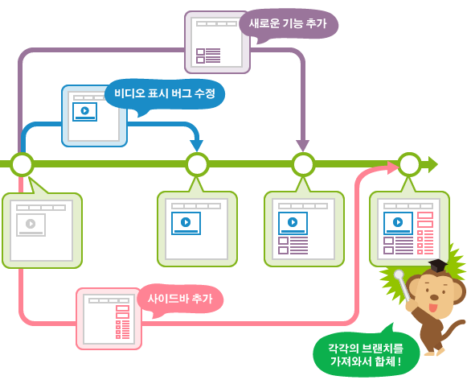
Merge
Master

Slide 19
Summary
Commit
의미를 갖는 수정내용을 Snapshot에 기록한다.
Branch
서로 완전히 독립된 작업공간을 생성한다.
Checkout
원하는 브랜치로 혹은 커밋으로 자유롭게 이동
HEAD 포인터가 변경된다.
Merge
서로 다른 브랜치의 내용을 하나로 병합한다.
충돌(Conflict)가 발생할 수 있다. -> 사람이 해결해야 한다.
Master

Slide 20
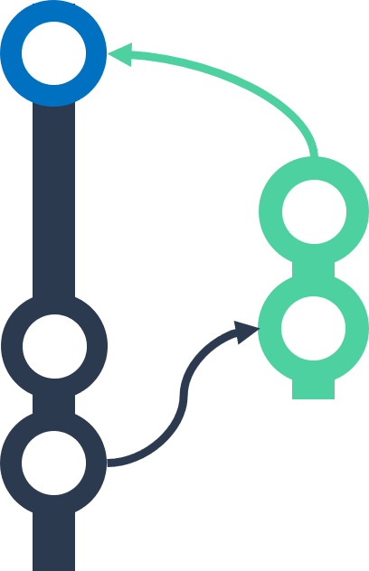

Remote repository
여러 사람들과 공동으로 작업하려면??
Local
repository
Master

Slide 21

Remote repository
Remote.com/projectA
Project#A
원격 저장소는
원본(origin)과 동일
Project#A
Project#A
Master

Slide 22
Remote repository
git clone remote/projectA
Project#A
Remote.com/projectA
clone을 통해
원격 저장소 내용을
로컬에 복사 받는다.
git clone remote/projectA
Project#A
Master

Slide 23
Remote repository
git pull origin branch#1
Project#A
Remote.com/projectA
git pull origin master
pull을 통해
원격 저장소의
변경사항을 로컬에 merge한다.
fecth를 사용하면 소스만 받아온다.
Project#A
Master

Slide 24
Remote repository
git push origin
Project#A
Remote.com/projectA
git push origin
push을 통해 원격 저장소에
변경사항을 반영한다.
pull request를 통해 반영여부를
다른 사람이 결정할 수 있다.
Project#A
Master

Slide 25

GitHub
Remote.com/projectA
Master

Slide 26
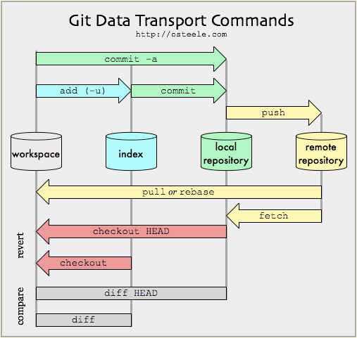
Summary
Master

